Slide 1

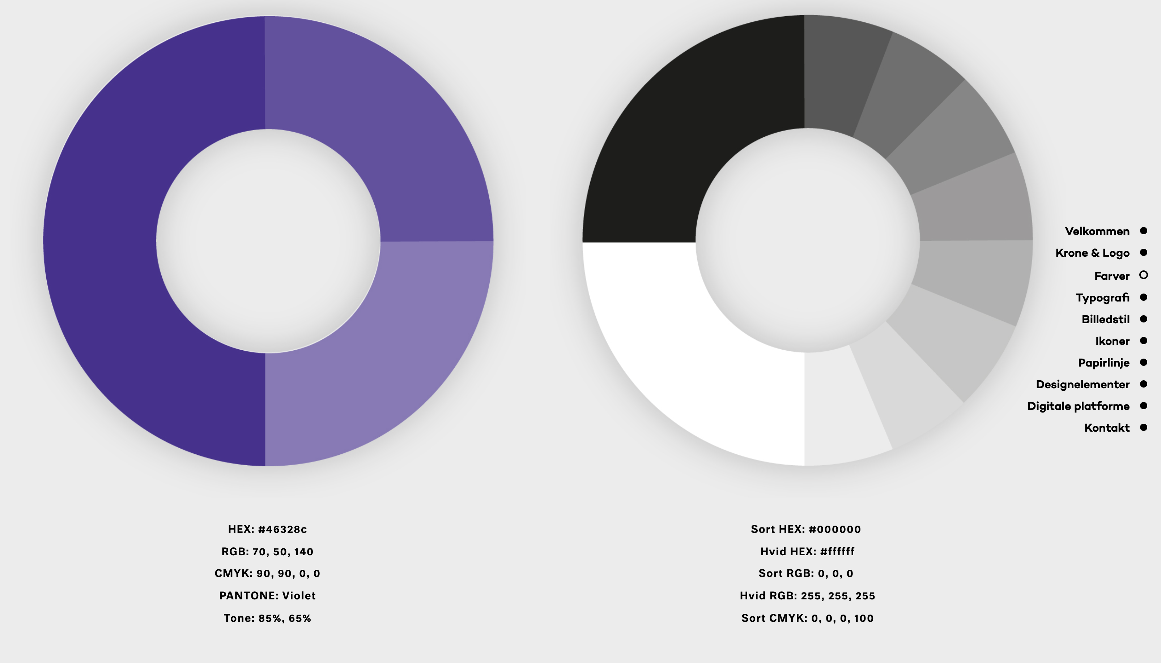

UFM DESIGN GUIDE: http://www.urgent.space/ufm-designguide#ufm-velkommen

Slide 2

Video
Case: Udflytning af Videregående Uddannelser
Datadrevet Organisationsanalyse
December 8, 2021

Slide 3

Navn
Titel
Kontor

Slide 4
Agenda
Xx
Xx
xx

Slide 5
xxx
xx

Slide 6
Organisation i UFMs departement 5 centre
Minister
Jesper Petersen
Departementschef
Hanne Meldgaard
Direktører
Nils Agerhus Janus Breck Jonas Zielke Schaarup
Compliance DPO
Center for Koordination
og Kommunikation
Minister- og Ledelsessekretariatet
Presse- og Kommunikation
Strategisk Udviklingssekretariat
Center for Forsknings-
og Innovationspolitik,
Jura og Internationale Forhold
Forsknings- og Innovationspolitik
Jura
Internationale Forhold
Center for Uddannelses-politik og Trivsel
Profession-, erhvervs-rettede-, og maritime uddannelser
Universitet og
kunstneriske uddannelser
Tværgående uddannelses-politik og trivsel
Center for Økonomi
og Analyse
Økonomi
Analyse
Center for HR og Forretningsudvikling
Rekruttering og personaleadministration
Forretning og udvikling
Dataanalyse og overvågning

Slide 7
xx
xx
xx

Slide 8
Politisk ønske
Politik-formulering
Regeringens udspil
Aftale indgået
Implementering
2020
Primo 2021
Maj 2021
Juni 2021
Efterår 2021

Slide 9
H1
H4 P
P

